Slide 1
Handleiding EF2GO
Opdrachtgevers

Slide 2
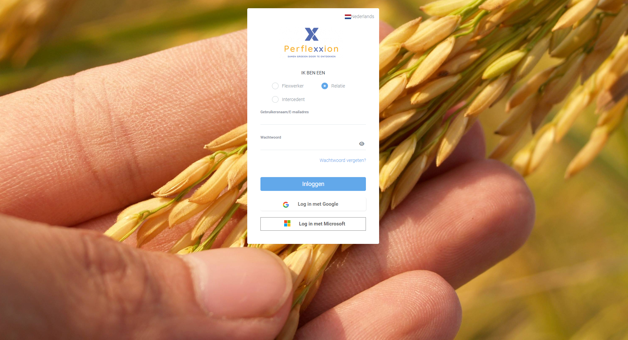
Inloggen
Na het aanmaken van jouw account log je in perflexxion-logistiek.easyflex2go.nl. Je logt in als ‘relatie’.

Slide 3
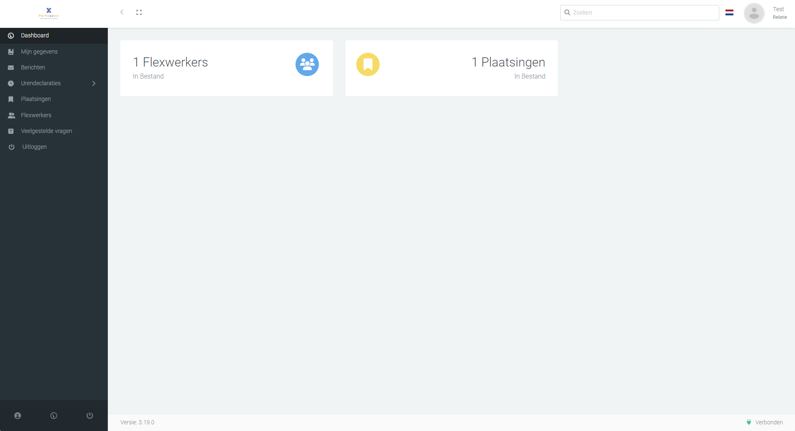
Dashboard
Wanneer je bent ingelogd kom je binnen op het dashboard. Hier zie je hoeveel actieve Perflexxion flexcollega’s bij jou werkzaam zijn. Via de navigatiekolom aan de linkerzijde navigeer je door de verschillende mogelijkheden van ons portaal.

Slide 4
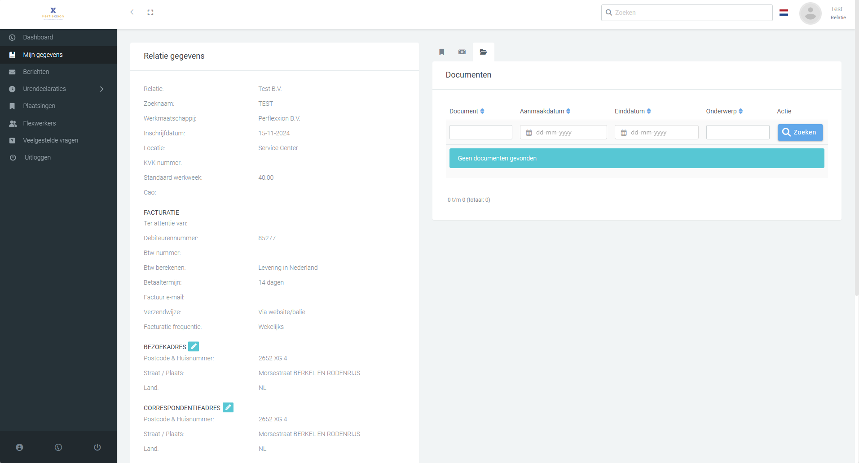
Mijn gegevens
Op de pagina “Mijn gegevens” vind je alle gegevens en voer je eventuele wijzigingen door. Ook vind je hier de plaatsingen, kostenplaatsen en overige relevante documenten.

Slide 5
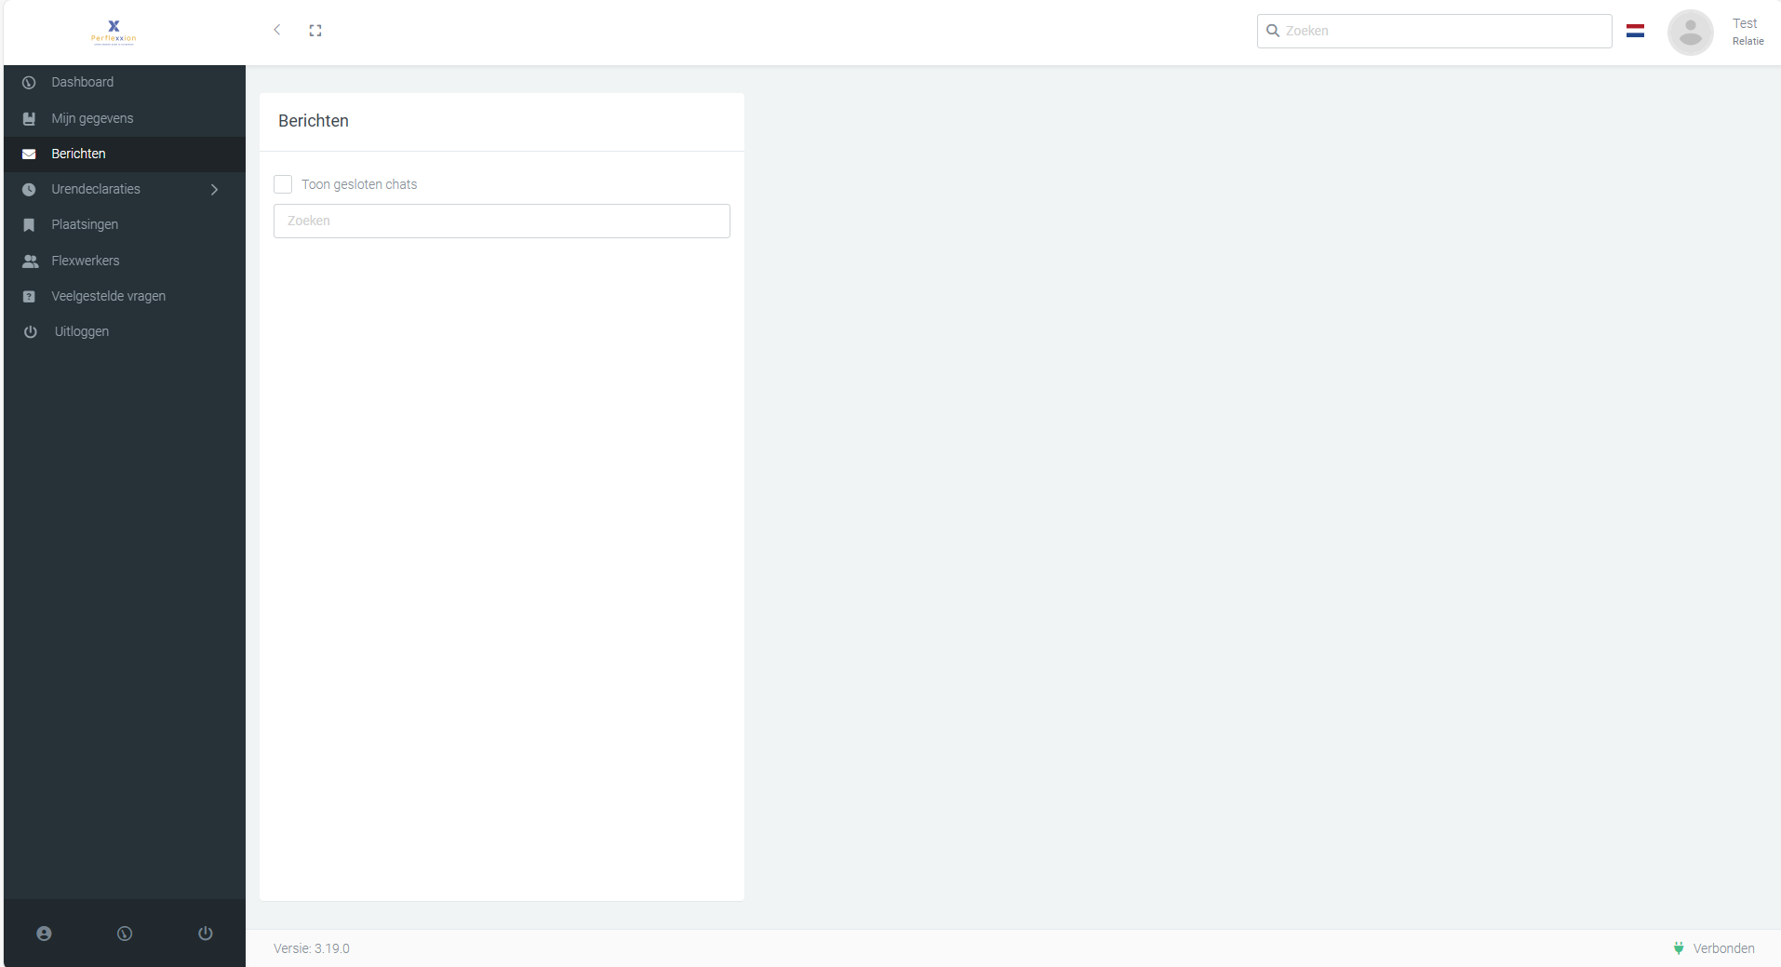
Berichten
Op de pagina “Berichten” vind je belangrijke meldingen, herinneringen voor ingevoerde uren ect.

Slide 6
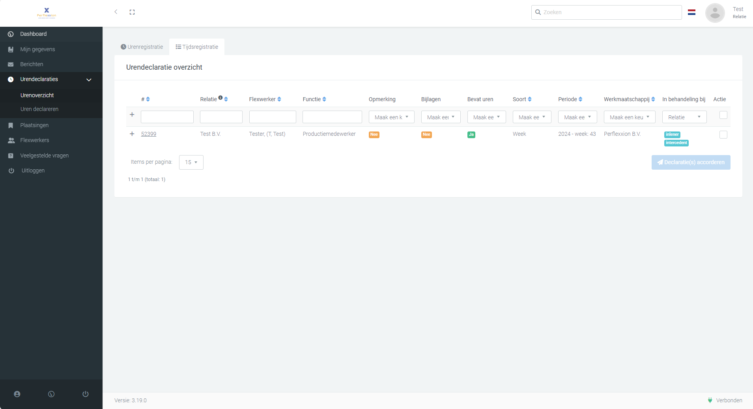
Urendeclaraties – Urenoverzicht 1
Op de pagina “Urendeclaraties - Urenoverzicht” vind je alle uren declaraties van werknemers die bij jou werkzaam zijn. Je ziet realtime in wat de status is, hoeveel uren de werknemer al ingevoerd heeft en welke declaraties wachten op jouw goedkeuring. Je filtert op werknemer, week, periode en bij wie de urenbrief in behandeling is. Wanneer je filtert op ‘In behandeling bij’ > Relatie, krijg je de urenbrieven naar voren welke je nog moet goedkeuren. Door het vakje onder “actie” aan te vinken en vervolgens de knop “declaratie(s) accorderen” te klikken verzend je de goedkeurde uren. Perflexxion gaat er vervolgens mee aan de slag om de uren in de eerstvolgende betalingsronde mee te nemen. Mocht je het niet eens zijn met het totaal aantal uren, dan navigeer je naar de werkbrief door op het # nummer te klikken.

Slide 7
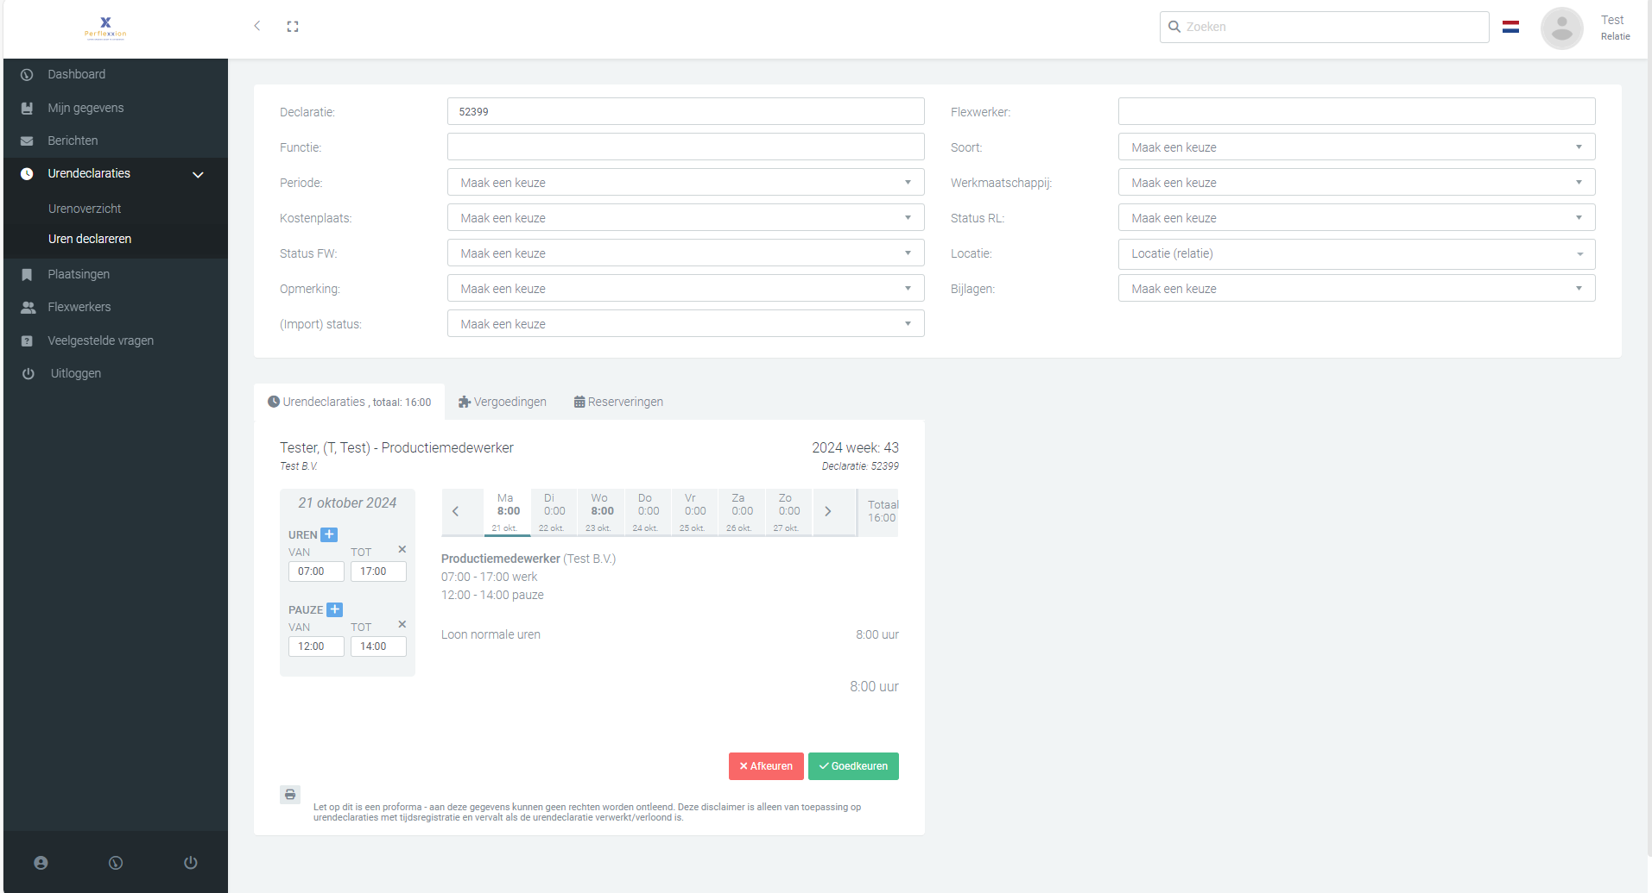
Urendeclaraties – Urenoverzicht 2
Door op het # nummer te klikken navigeer je naar de werkbrief. Hier zie je exact welke uren de werknemer heeft ingevuld. Je ziet de begin- en eindtijd en de opgenomen pauzetijden per dag. Ook kan je hier de uren van de werknemer goedkeuren, afkeuren of aanpassen.

Slide 8
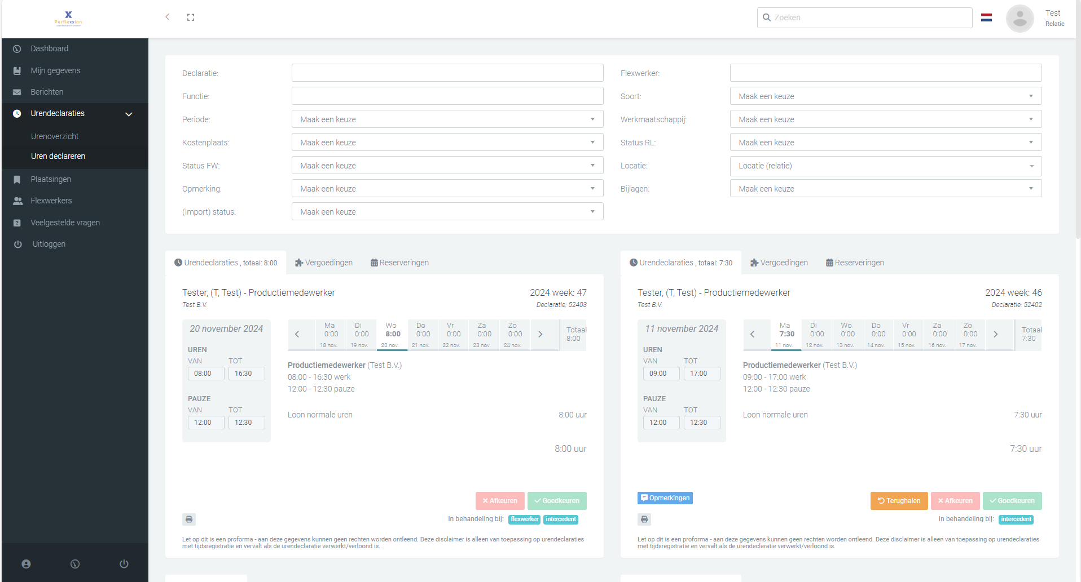
Urendeclaraties – Uren declareren
Op de pagina “Urendeclaraties – Uren declareren” vind je alle uren werkbrieven van al jouw medewerkers. Hier kan je ook uren goedkeuren, afkeuren of aanpassen. Je kunt alleen werkbrieven goedkeuren, afkeuren of aanpassen als de werknemer zijn/haar uren al heeft goedgekeurd.

Slide 9
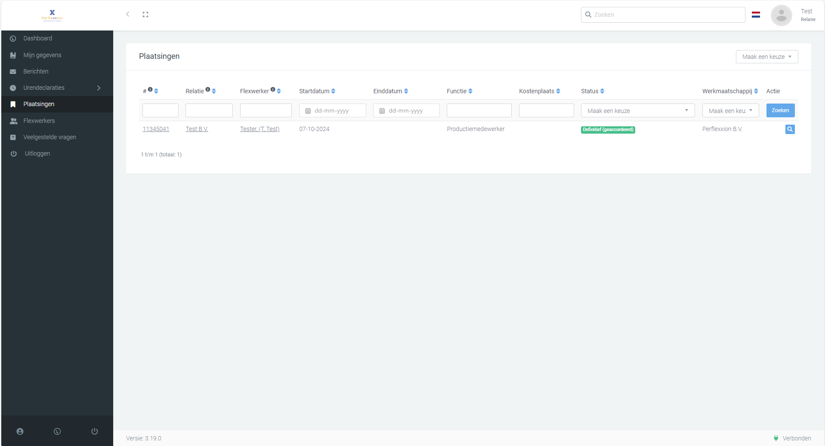
Plaatsingen
Op de pagina “Plaatsingen” vind je alle plaatsingen. Zowel actieve als inactieve plaatsingen. Door op het vergrootglas te klikken navigeer je naar de meeste relevante informatie omtrent de plaatsing.

Slide 10
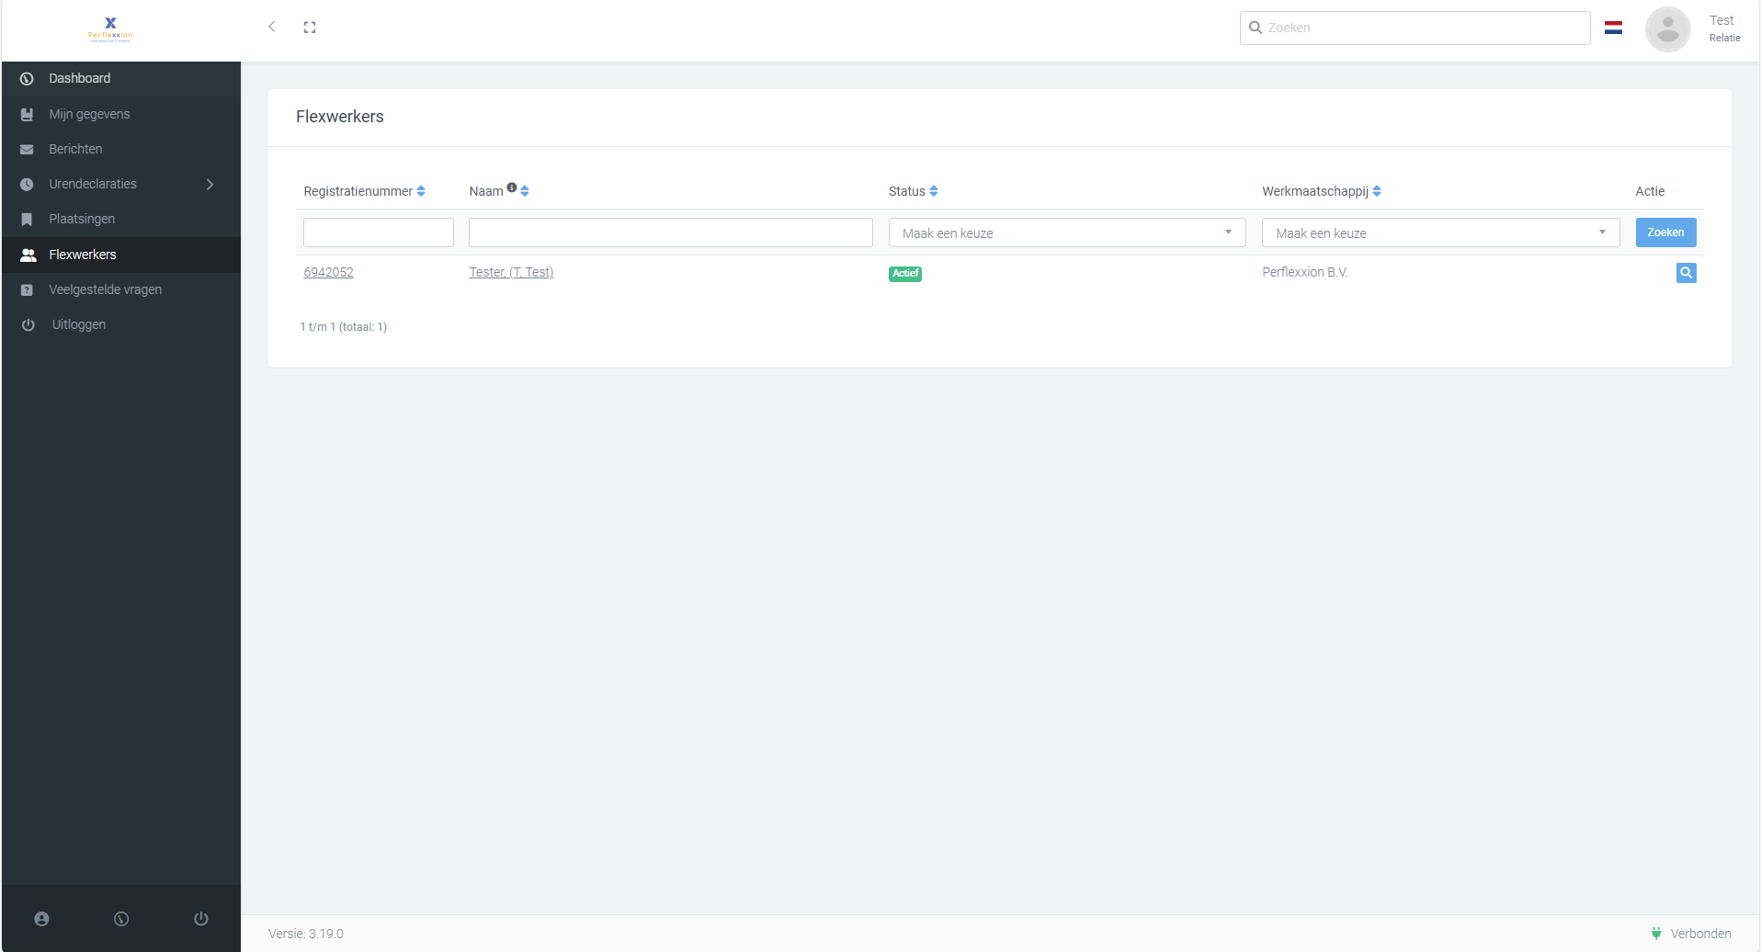
Flexcollega’s / flexwerkers
Op de pagina “Flexwerkers” vind je al onze flexcollega’s. Zowel actieve als inactieve flexcollega’s kan je inzien. Door op het vergrootglas te klikken navigeer je naar de meeste relevante informatie omtrent de flexcollega.

Slide 11
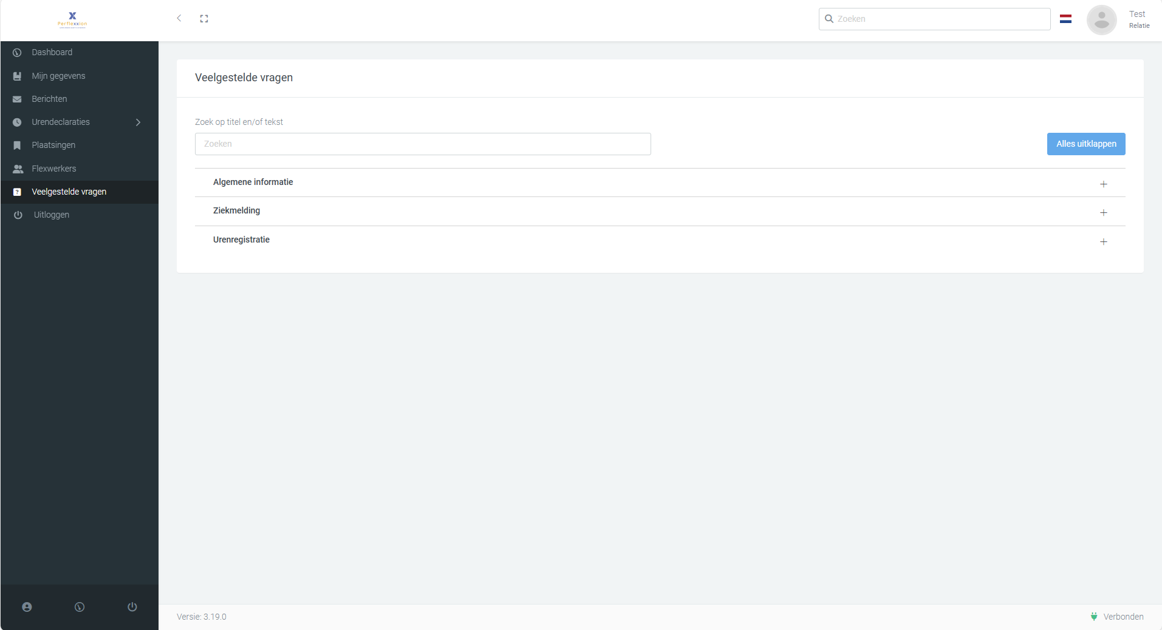
Veelgestelde vragen
Op de pagina “Veelgestelde vragen” kan je terecht als je iets niet weet. Mocht je er alsnog niet uitkomen kan je altijd contact opnemen met ons Service Center op telefoonnummer 010 303 00 85 of mailen naar administratie@perflexxion.nl

